Slide 1

My Life's Getting Better
项目：mmp披萨店移动端订餐系统

Slide 2

立项背景
“My
Life's
Getting
Better
”
互联网＋餐饮的发展，实体店商与移动支付联姻已成为一种潮流
2014年，整个餐饮业的O2O市场规模占餐饮行业总体比重的3.5％2017年，我国餐饮业的O2O市场已突破2000亿规模
mmp披萨店移动端点餐系统：客户可以在手机上完成注册登录，点单收货等操作，有效管理订单和客户信息，未来基于客户数据制定促销活动，提升销量和客户

Slide 3
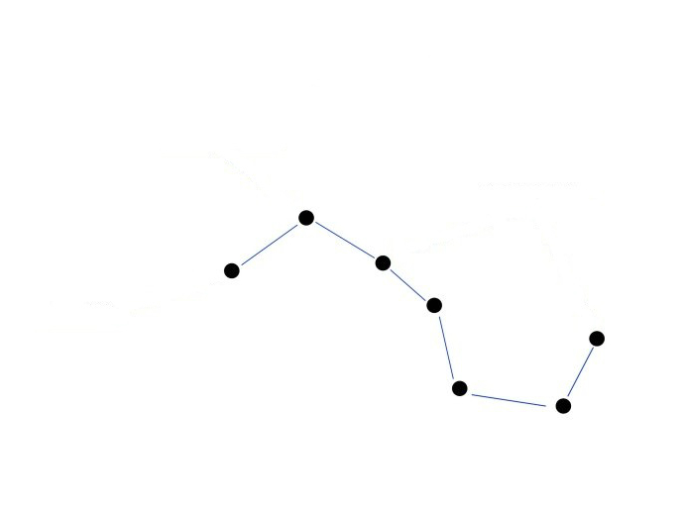

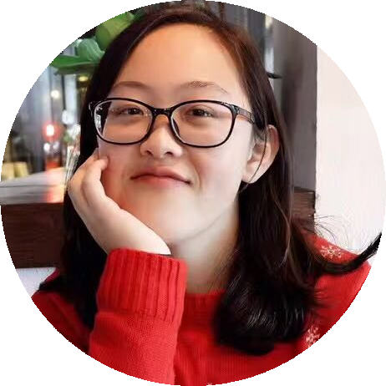

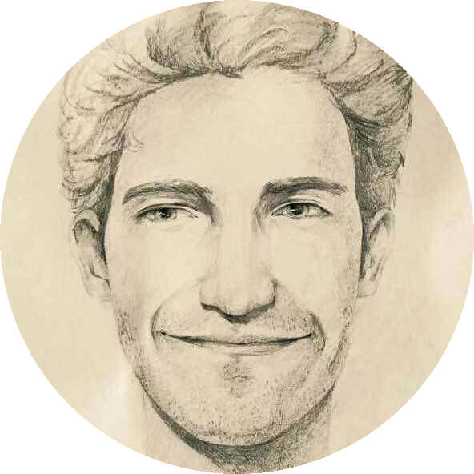
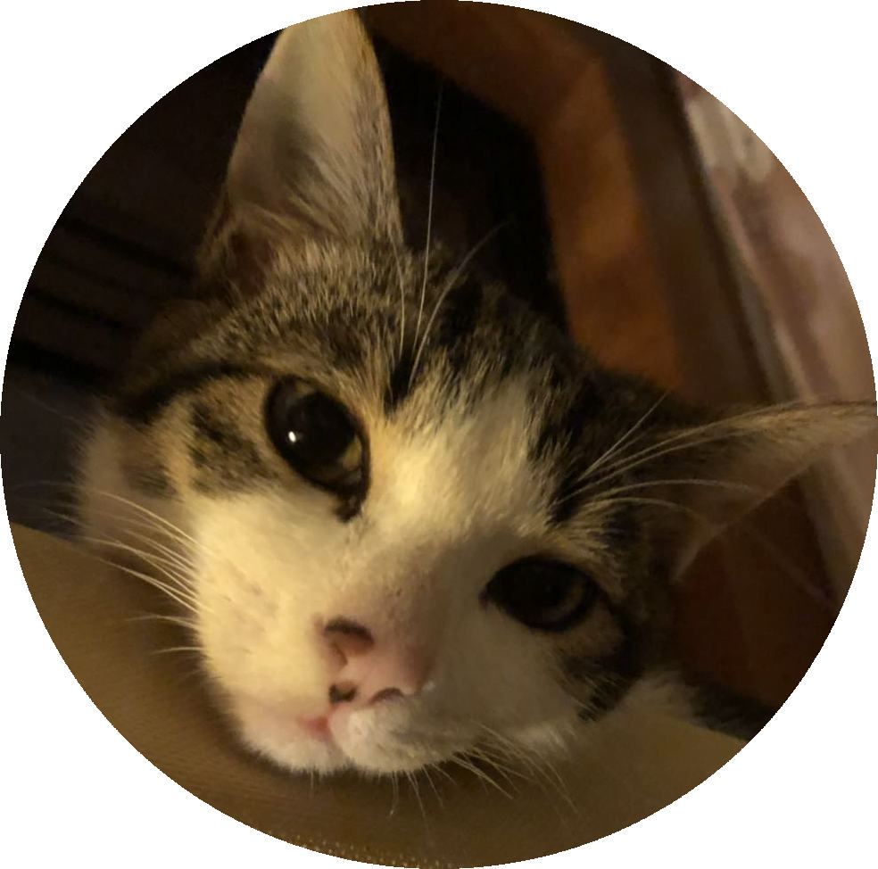

TEAM INTRODUCTION
无法成为野兽的我
——王海琦
我就是我
我瞅我自己都上火
我是路由器女神
L Y Q——刘逸群
我不是
链(L)家(J)网(W)
李 嘉 伟
古(G) 人(R) 云(Y)
其名: 高 仁 阳
张(Z)卫(W)健(J)和我
翟 文 郡 并不熟

Slide 4

项目功能
1
4
注册登录
订单管理
2
5
点餐购物车
.
收货地址管理
3
6
个人信息管理
商家后台管理

Slide 5


项目分工
王海琦
购物车订餐
收货地址管理系统
构架搭建
翟文郡 & 高仁阳
个人信息中心页面
商家后台
刘逸群 & 吴丰
登录、注册功能
李嘉伟
订单列表
订单详情页面

Slide 6
项目详解
王海琦
购物车订餐
收货地址管理系统
构架搭建
翟文郡 & 高仁阳
个人信息中心页面
商家后台
刘逸群 & 吴丰
登录、注册功能
李嘉伟
订单列表
订单详情页面

Slide 7
项目技术
01
03
Nginx+wsgi
Mysql+redis
02
04
Django+Xadmin
百度地图API+微信API

Slide 8
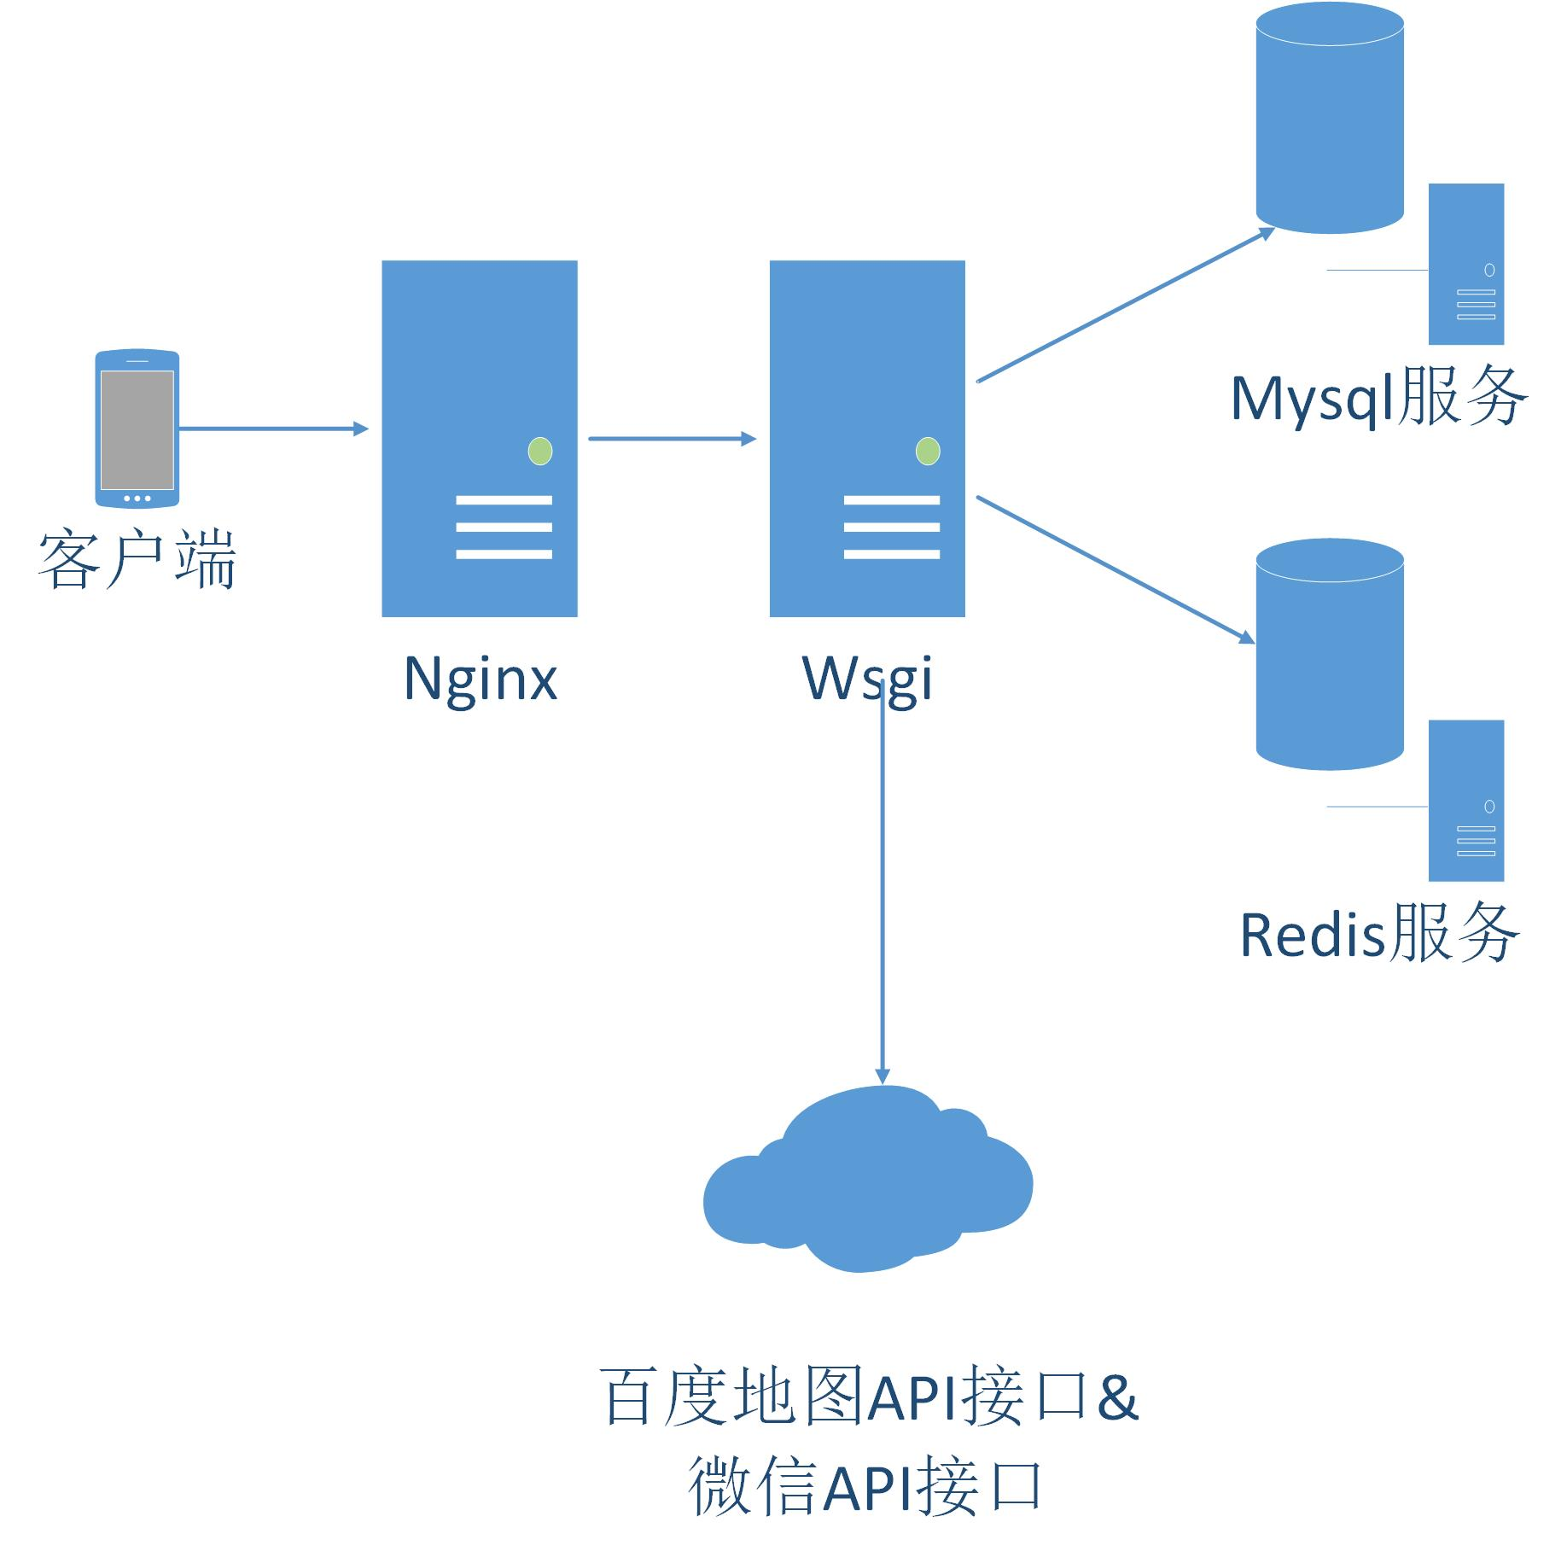
架构介绍

Slide 9
数据库设计
表名 | 用途
User | 用户信息
User_addr | 用户收货地址
Product_detail | 商品信息
Order_info | 订单信息
Order_detail | 订单详情
Emailverifyrecord | 邮件发送记录

Slide 10
项目详解
王海琦
购物车订餐
收货地址管理系统
构架搭建
翟文郡 & 高仁阳
个人信息中心页面
商家后台
刘逸群 & 吴丰
登录、注册功能
李嘉伟
订单列表
订单详情页面

Slide 11
项目详解
王海琦
购物车订餐
收货地址管理系统
构架搭建
翟文郡 & 高仁阳
个人信息中心页面
商家后台
刘逸群 & 吴丰
登录、注册功能
李嘉伟
订单列表
订单详情页面

Slide 12
项目详解
王海琦
购物车订餐
收货地址管理系统
构架搭建
翟文郡 & 高仁阳
个人信息中心页面
商家后台
刘逸群 & 吴丰
登录、注册功能
李嘉伟
订单列表
订单详情页面

Slide 13
项目详解
王海琦
购物车订餐
收货地址管理系统
构架搭建
翟文郡 & 高仁阳
个人信息中心页面
商家后台
刘逸群 & 吴丰
登录、注册功能
李嘉伟
订单列表
订单详情页面

Slide 14



项目总结
1、高内聚低耦合
每个模块尽可能独立完成自己的功能
模块与模块之间接口的复杂程度
2、程序强壮性
在前台进行错误参数判断
合理布局函数返回值
必要的try-except处理异常
''My
Life’s
Getting
Better''
PPT模板下载：www.1ppt.com/moban/ 行业PPT模板：www.1ppt.com/hangye/
节日PPT模板：www.1ppt.com/jieri/ PPT素材下载：www.1ppt.com/sucai/
PPT背景图片：www.1ppt.com/beijing/ PPT图表下载：www.1ppt.com/tubiao/
优秀PPT下载：www.1ppt.com/xiazai/ PPT教程： www.1ppt.com/powerpoint/
Word教程： www.1ppt.com/word/ Excel教程：www.1ppt.com/excel/
资料下载：www.1ppt.com/ziliao/ PPT课件下载：www.1ppt.com/kejian/
范文下载：www.1ppt.com/fanwen/ 试卷下载：www.1ppt.com/shiti/
教案下载：www.1ppt.com/jiaoan/
字体下载：www.1ppt.com/ziti/
Notes:
代码多数时间跑的是“正常”逻辑, 少数情况下才不得不处理“异常”, 所以“异常”处理的代码中,保证自己功能实现的情况下， 让自己的系统“不容易那么崩溃”，才是我们所追求的。。
在前台进行错误参数判断一定要保证根本不让这些参数传入到后台，扼杀在摇篮中。
合理布局函数返回值，保证函数返回值一致
必要情况下使用try处理异常，要深刻的了解代码的语句，是否存在抛异常的可能，对可能抛异常的语言要加以处理

Slide 15
My Life's Getting Better
程序员安全委员会提醒您：
代码千万行，注释第一行
命名不规范，同事两行泪

